Slide 1
基于神经网络的自动图像调整
林友松 21551154 移游1504

Slide 2
引言
（1）社交网络应用的流行
（2）学习一门高质量的艺术照片增强技术是很有挑战性的 。
—— 一种基于机器学习的自动照片增强方法
—— 使用深层神经网络（DNN）与多个隐藏层来表示输入和增强图像之间的高度非线性和空间变化的颜色映射

Slide 3
当前研究成果
（1）Kaufman等人提出了一种自动化的方法，这种方法首先会检测图片的语义内容，包括脸、天空以及图中显著的阴影区域，然后应用一系列有效的步骤来调整图像的饱和度、对比度以及曝光等。
（2）基于数据驱动模型 ——Bychkovsky等人提出了一种基于高斯过程的根据全局图像分析的色调映射方法。 Wang等人提出了一个基于分段函数逼近的颜色映射的方法。
（3）Hwang等人提出了一种基于上下文感知的局部图像增强技术。该技术首先从数据库中搜索最相似的图像，然后再搜索其中最相似的像素，最后将那些最相似的像素通过某种参数的组合来进行合并。
Notes:
1.缺点是硬编码实现，缺乏可扩展性。
2.（1）不能进行局部增强处理 （2）不考虑语义或上下文信息。不是完全自动的，并一定程度上需要依赖于软分割 。
3.需要大规模的图像数据库，耗时

Slide 4
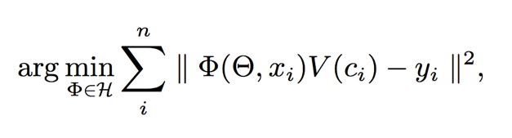
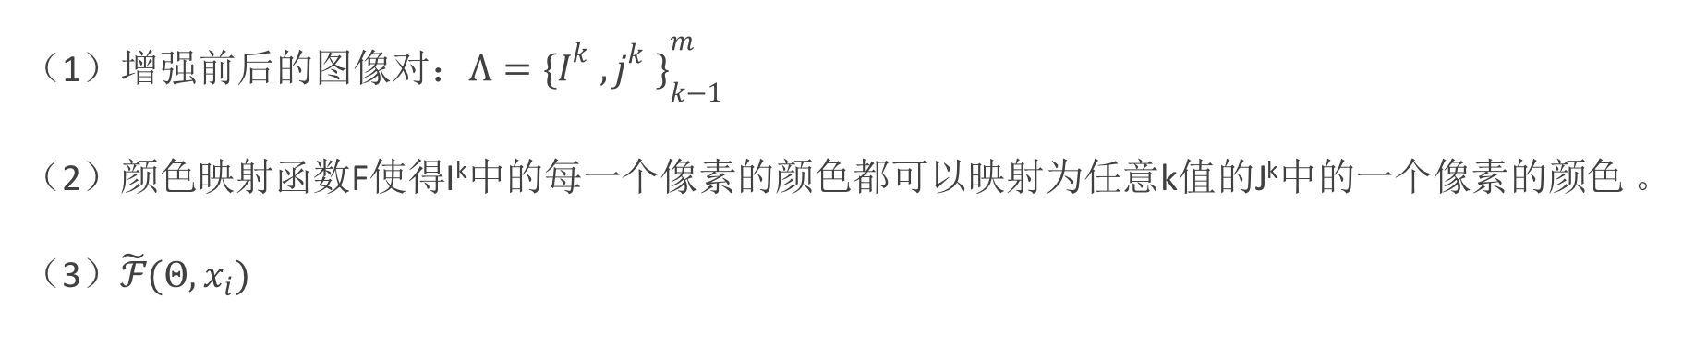
深度学习模型
（1）增强前后的图像对：$Λ={\{I_{}^{k},j_{}^{k}\}}_{k−1}^{m}$
（2）颜色映射函数F使得I^{k}中的每一个像素的颜色都可以映射为任意k值的J^{k}中的一个像素的颜色 。
（3）$\tilde{ℱ}(Θ, x_{i})$

Slide 5
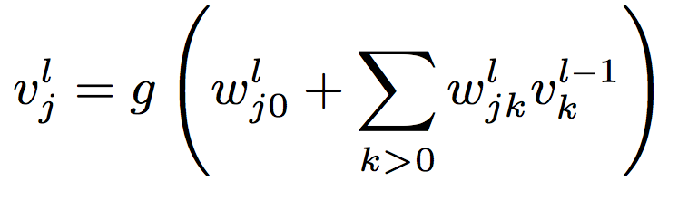
神经网络结构与训练
（1）神经元被组织在多个层中，包括一个输入层，一个或多个隐藏层，以及一个输出层。
（2）隐藏层或输出层中每一个神经元把输入层的结果的作为输入。
每一对神经元之间的连接都与一个权值相关。

Slide 6
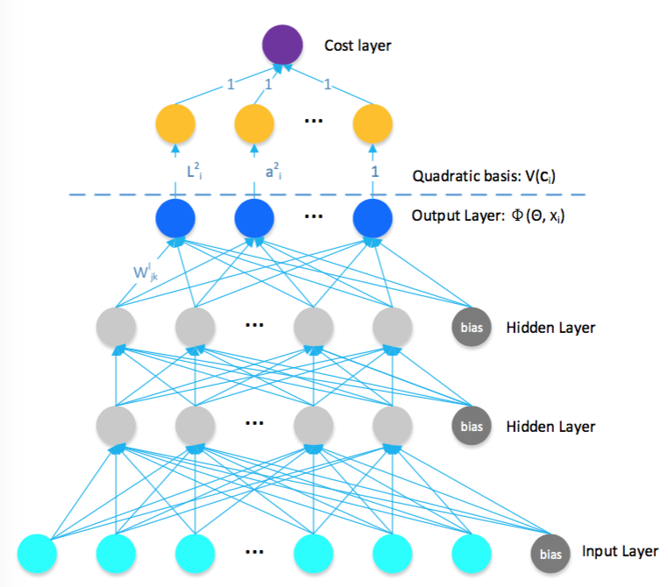

Slide 7
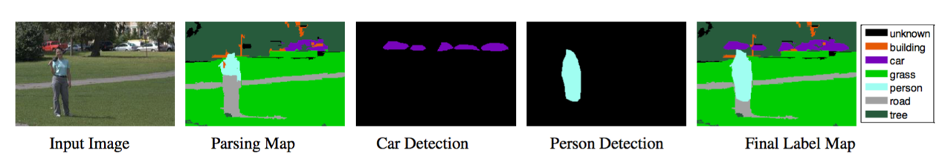
特征描述符
（1）像素特征
（2）全局特征
（3）上下文特征
——场景解析和目标检测
Notes:
1.像素特征反映的是高分辨率图片的变化，对于多样化的图像增强模型的学习是不可或缺的。
2.六种类型的全局特征，包括强度分布，场景亮度，均衡曲线，详细加权均衡曲线，剪裁和空间分布
3.我们的上下文特征尝试描述不同语义类别的分布，例如天空，建筑，汽车，人和树。这些特征是在本地区域范围内的样本像素点中提取出来的语义分析的结果。
4.场景解析试图将每一个像素的图像标记为其语义类别。另一方面，目标检测是一个用于不同场景的高度专业化的检测器。场景分析擅长于对那些没有特征形状但有相对一致的纹理的物体进行分类（如草，道路和天空）。这些类别的规模会很大，通常会构成一张图片的整个背景。目标探测器可以更好的识别对象的类别（如人和汽车），这使得它可以更好的描述对象的整体形状而不是局部性状。这些类别有一个较小的规模，通常指前景的图像

Slide 8
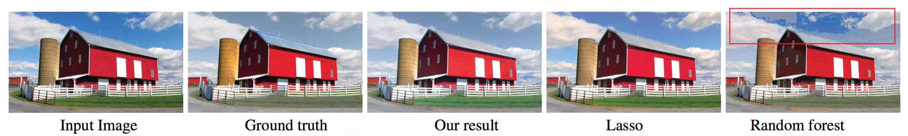
实验的建立
（1）神经网络的建立。
（2）数据采样。
（3）图像增强与学习颜色映射。

Slide 9
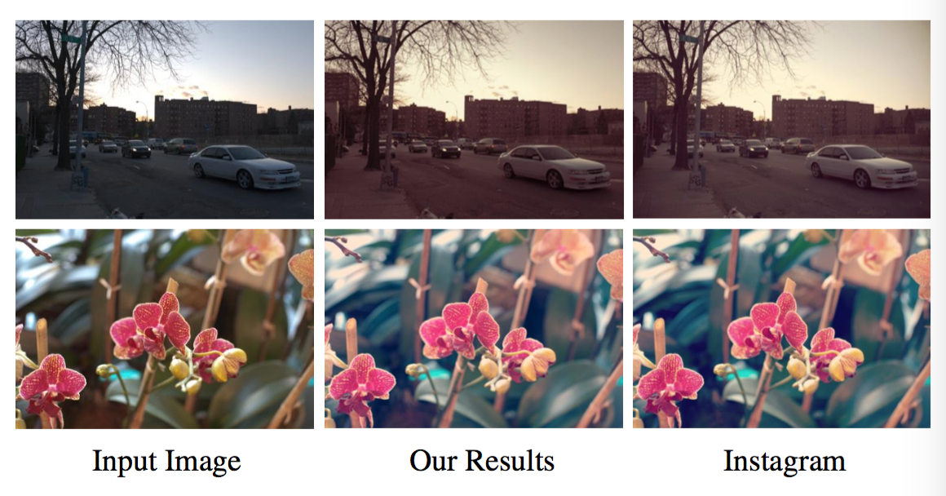
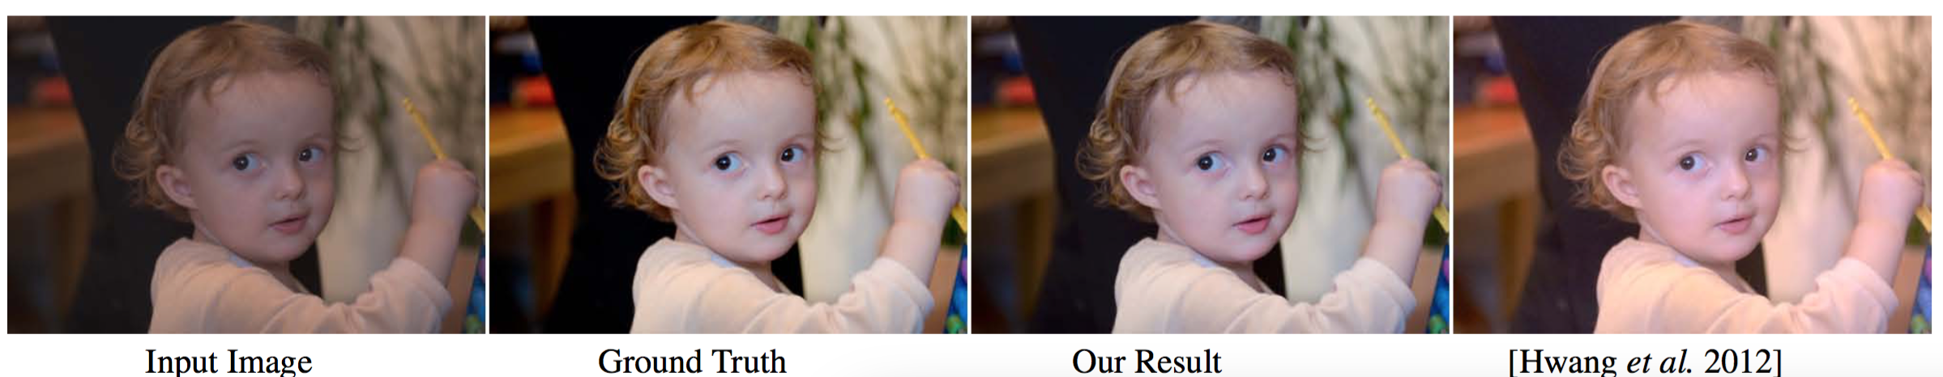
实验结果

Slide 10
结论与讨论
作者抛出的这个问题，即通过把打包好的特征集作为输入层的深度神经网络来学习一个高度非线性映射。那些打包好的特征集包括像素特征描述符，全局特征描述符，以及一种创新的上下文描述符，这些产物都是通过场景解析和目标检测获取的。
Notes:
他们进行了大量的实验，包括了常规的作品或者是和艺术家们的作品进行对比。最终实验表明，该方法是一个能够有效地进行自动图像调整的计算模型。

Slide 11
结论与讨论
限制 ——
（1）比较依赖于场景解析和目标检测来构建上下文特征。
（2）这些问题都还是计算机视觉和图案识别方面比较具有挑战性的问题。
Notes:
作者的系统采用了深度的全连接神经网络来处理空间变化的颜色转换。在DNN的体系结构中还存在很多别的设计方案，包括隐藏层的数目，每个层的神经元的数量以及神经激活函数的类型等。它们可能需要一个非常耗时的实验和出错的过程，才能查找出一个对于给定任务最适合的DNN体系架构。此外，DNN的行为就像一个黑盒子，它并不完全清楚如何合并不同规模和特征，无法准确预测最终的颜色变换。事实上，解释深层神经网络的内部的表示仍是一个正在进行的研究课题

Slide 12
谢谢观看！

